Slide 1

শুভেচ্ছা

Slide 2
পরিচয়
মোঃ ইমাম হোসেন সহ. শি. গণিত
আই ডি ০৯-ব্যাচ ৪২
বারামা ইসলামিয়া ফাজিল মাদ্রাসা
শ্রীপুর, গাজিপুর।
বিষয়ঃ গণিত
শ্রেণি-৬ষ্ঠ
সময়ঃ ৫০মিনিট
তাং ১৫-৩-২০১৩

Slide 3


২টি ফুলের দাম= ৮০ টাকা।

Slide 4
১টি ফুলের দাম কত= ?

Slide 5
৩টি ফুলের দাম কত=?

Slide 6
ঐকিক নিয়ম

Slide 7
শিখনফল
১।একই জাতীয় কতগুলো জিনিসের দাম, ওজন, পরিমাপ থেকে একটি জিনিসের দাম, ওজন,পরিমাপ বের করতে পারবে।
২।একটি জিনিসের দাম,ওজন,পরিমাপ থেকে নির্দিষ্ট সংখ্যক একই জাতীয় জিনিসের দাম,ওজন,পরিমাপ নির্ণয় করতে পারবে।
৩।ঐকিক নিয়মের ধাপ বলতে পারবে।

Slide 8
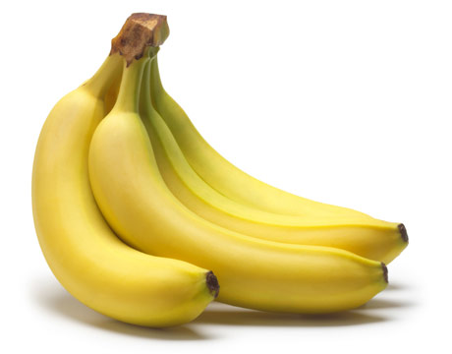
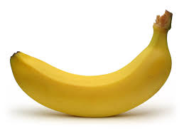
শিখন কার্যক্রম
৪টি কলা দাম=৩২ টাকা
১টি কলার দাম=?

Slide 9
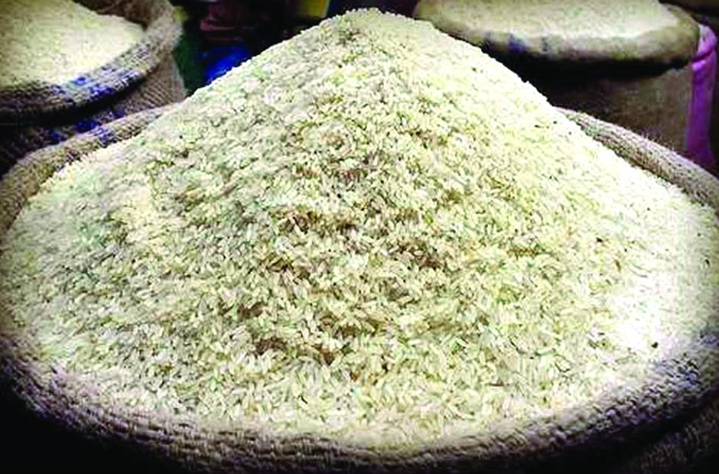
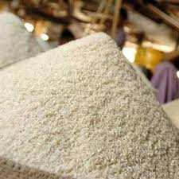
৪কেজি চালের দাম=?
১০কেজি চালের দাম =৩০০টাকা

Slide 10
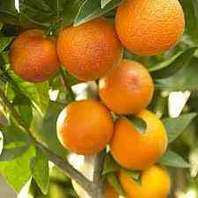
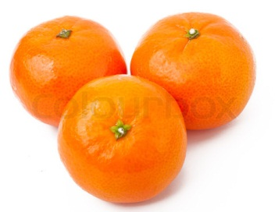
৩টি কমলার দাম=৪৫টাকা
৭টি কমলার দাম=?

Slide 11
দলীয় কাজ
১। ১৫টি কমলার দাম১৫০টাকা হলে ২১টি কমলার দাম কত?
২। ৭০একর জমিতে ৩০ কুইণ্টাল ধান হলে ১৪০একর জমিতে কত কুইণ্টাল ধান হবে?

Slide 12
মুল্যায়ন
১। ৪টি ডিমের দাম ৪০টাকা হলে ১টি ডিমের দাম কত ।
২।১টি বইয়ের দাম ৫০টাকা হলে ৪টি বইয়ের দাম নির্ণয় কর।

Slide 13
বাড়ির কাজ
১।৩৬টি ব্যাগের দাম ১৮০০টাকা হলে ৯টি ব্যাগের দাম কত ?
২। ১২কেজি গমের দাম ১৩২ টাকা হলে ১৭০ কেজি গমের দাম কত।

Slide 14
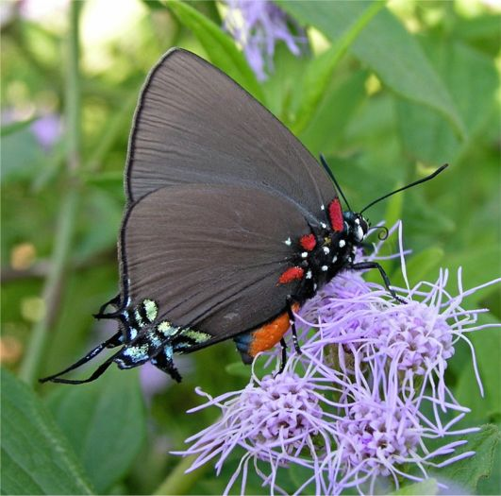
ধন্যবাদ

